Slide 1
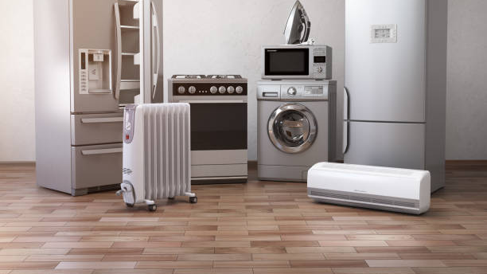

PREZENTACE VÝROBKŮ

Slide 2
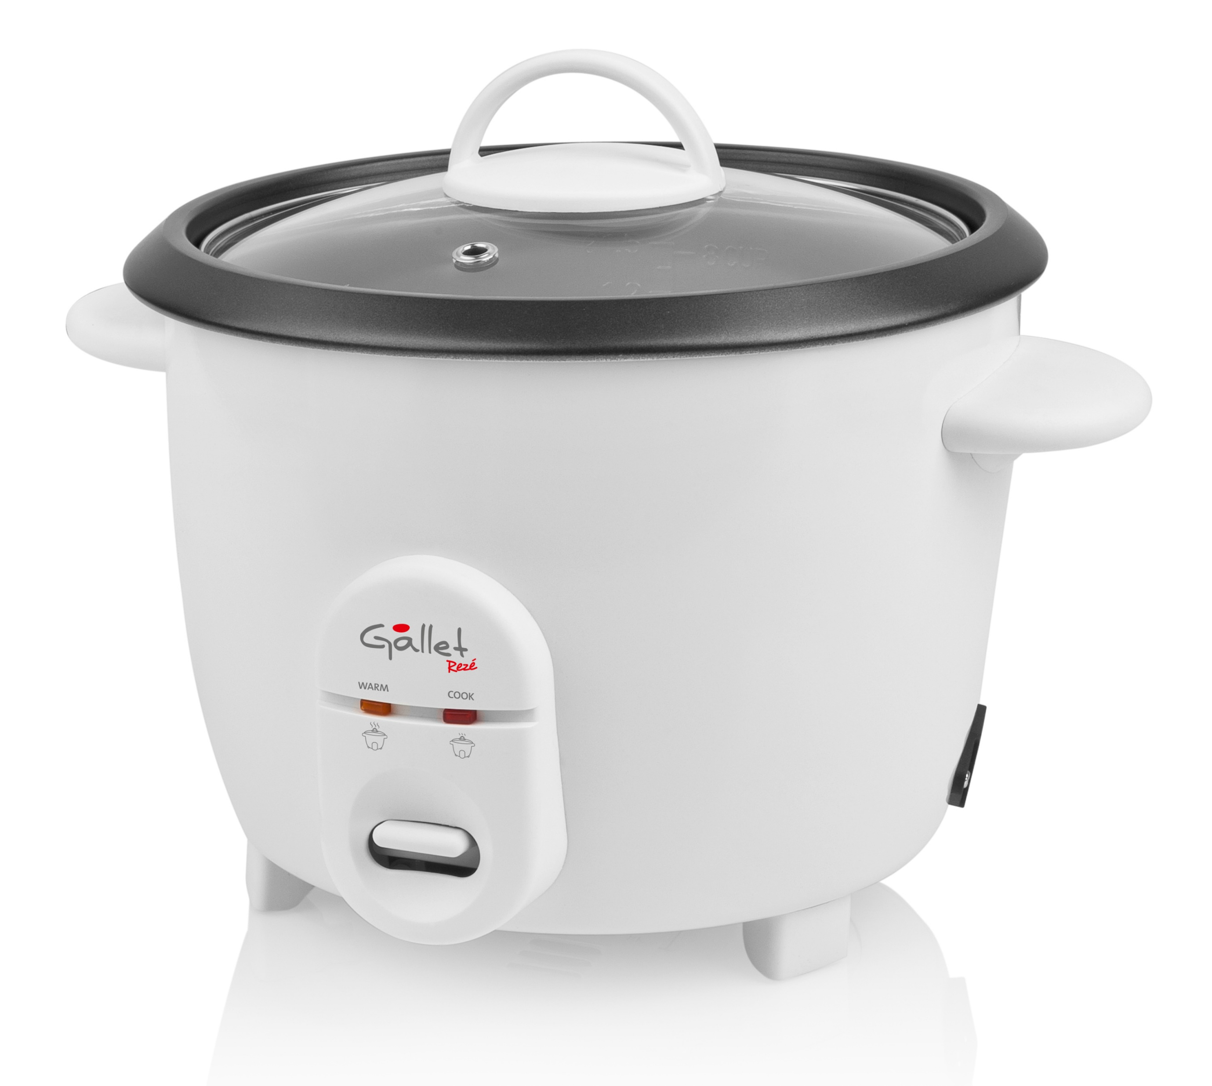
Rýžovar Gallet Rezé
RC 150 bílá

Slide 3

POPIS:
Rýžovar Gallet je praktickým pomocníkem do kuchyně, který je schopen perfektně připravit nejen všechny druhy rýže, ale také luštěniny a obiloviny. Proto je široce využitelný pro vaření zdravých a nutričně vyvážených pokrmů. Přístroj má zcela automatický provoz a velkou výhodou je automatické udržování teploty po dovaření, takže si můžete rýži připravit v předstihu a nechat na pozdější konzumaci. Do vyjímatelné hliníkové nádoby s nepřilnavým povrchem se vejde až 800g rýže a celá příprava je velmi rychlá a jednoduchá. Rýže bude vždy akorát uvařená a díky ochraně proti vyvaření vody už nikdy nebudete vyhazovat celý hrnec připálené, rozvařené nebo nedovařené rýže. V balení naleznete také odměrku o objemu 160 ml a rýžovou lžíci.

Slide 4
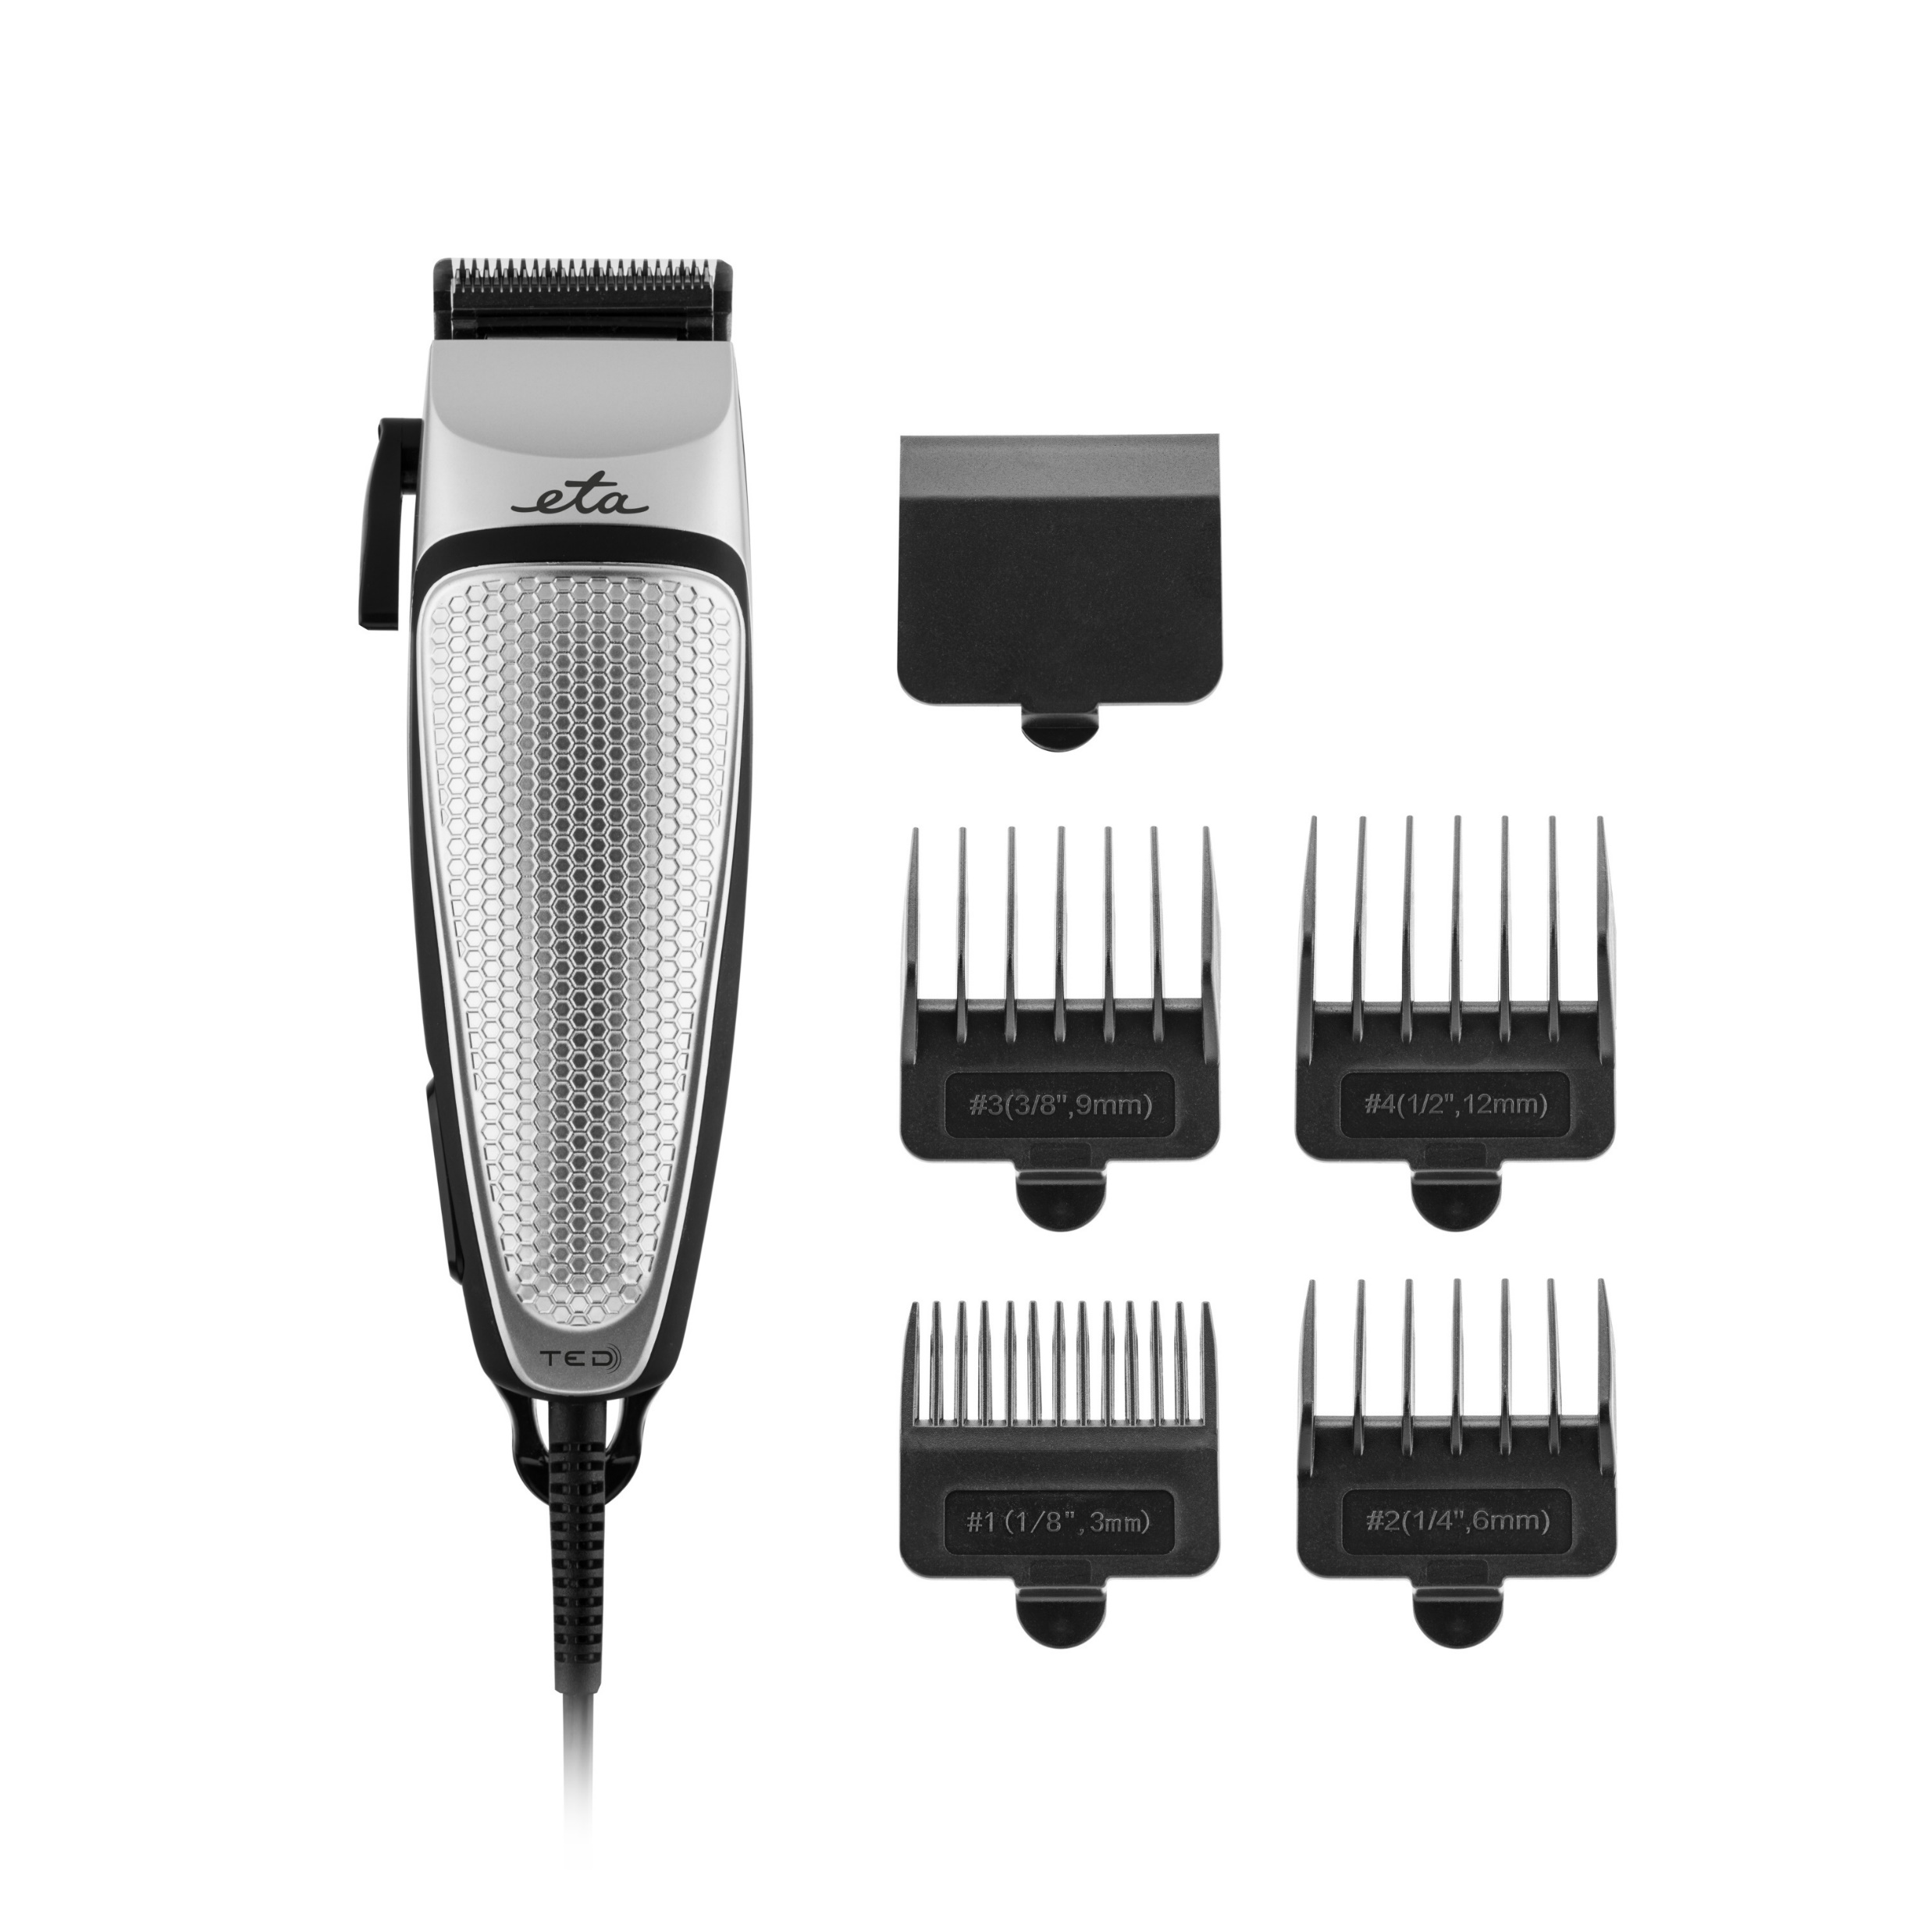
Zastřihovač vlasů
ETA Ted 5341
90000 stříbrný

Slide 5
POPIS:
Udělejte si kadeřnický salón přímo doma se zastřihovačem vlasů ETA v profesionální kvalitě. Zvládnete vytvořit nový účes podle vašich představ bez zbytečného utrácení za kadeřníka. K jeho hlavním přednostem patří ostrý nerezový břit, který zajistí perfektní střih, a to navíc bezpečněji, než při manipulaci s nůžkami.
Účes jako ze salonu
Tento elegantně provedený zastřihovač skvěle padne do ruky. Díky síťovému připojení je vždy připraven k provozu a nepřekvapí vás vybitá baterie. Stačí zapojit do zásuvky a spustit pomocí tlačítka ON/OFF. Jakmile jej budete potřebovat odložit, využijte poutko na zavěšení.
Klíčové vlastnosti:
Ostrá nerezová čepel pro perfektní stři, Ochranný kryt pro zvýšení bezpečnosti
4 hřebenové nástavce v balení, Snadná výměna příslušenství
Nastavitelná délka střihu 1–12 mm
Možnost využití i bez hřebenových nástavců

Slide 6
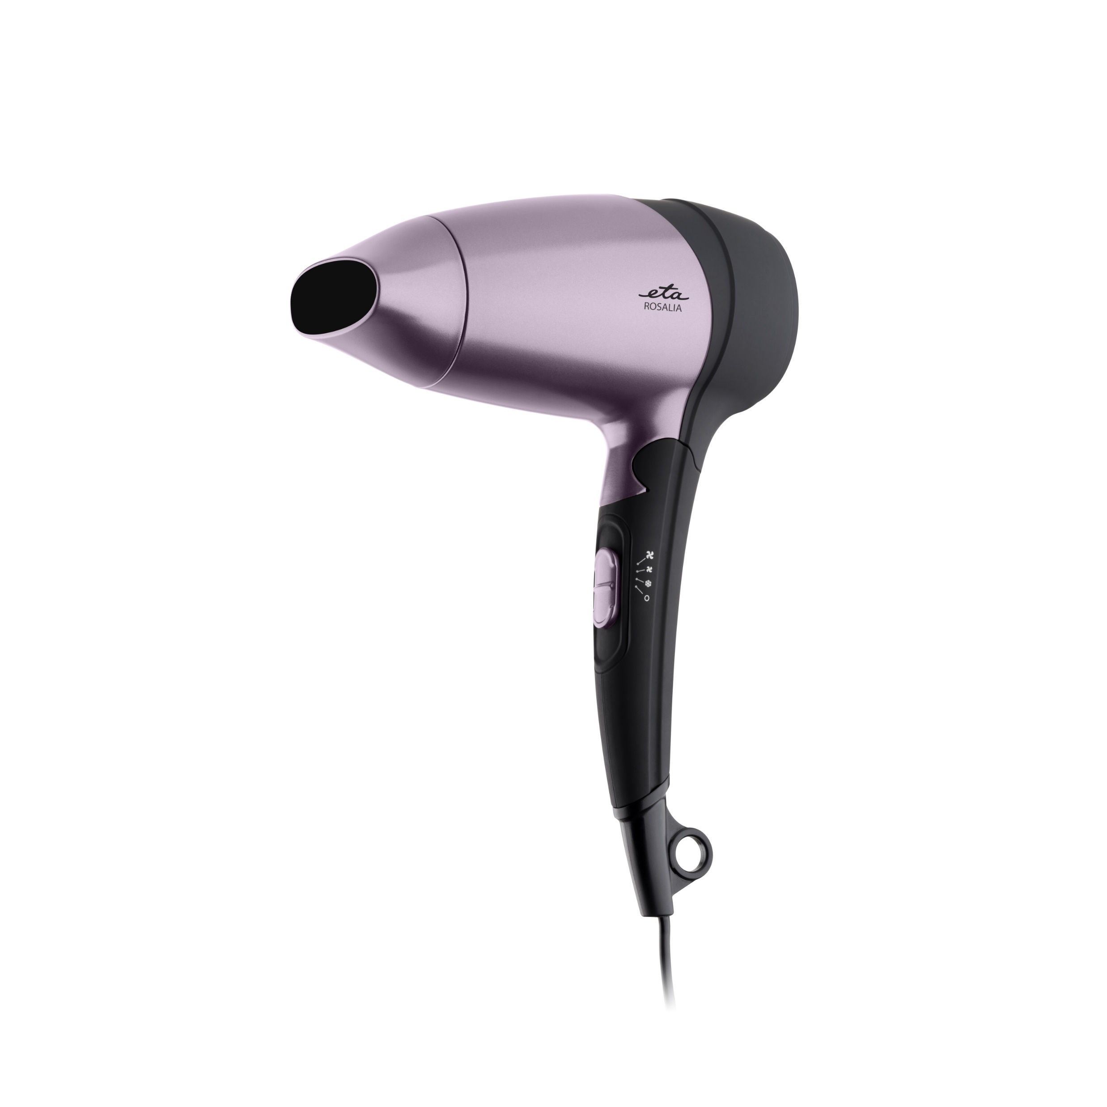
Fén ETA Rosalia
6320 90000 růžový

Slide 7
POPIS:
Cestovní fén ETA 632090000 Rosalia ve fialové barvě se pyšní příkonem 1 200 W a 2 rychlostmi proudění vzduchu. Vlasy jsou různé a osobité a potřebují i různorodou péči. Fén Rosalia se vám přizpůsobí – disponuje 3 stupni nastavení teploty včetně vlažného vzduchu. Díky ergonomickému tvaru vám skvěle padne do ruky.
Šikovný a skladný na cesty
Pro snazší zabalení do tašky či kufru slouží sklopné držadlo. Délka přívodního kabelu je 1,6 m a potěší vás také poutko pro zavěšení. Bezpečnost je pro nás vším, a proto má cestovní fén Rosalia také bezpečnostní pojistku proti přehřátí.
Klíčové vlastnosti
Příkon 1 200 W
3 stupně nastavení teploty a 2 rychlosti proudění vzduchu, Sklopné držadlo
Otočný koncentrátor o 360°, Bezpečnostní pojistka proti přehřátí
Ergonomicky tvarovaná rukojeť

Slide 8

TĚŠÍME SE NA VAŠE VYJÁDŘENÍ

